Slide 1
Франция.
Высоцкий Дмитрий

Slide 2
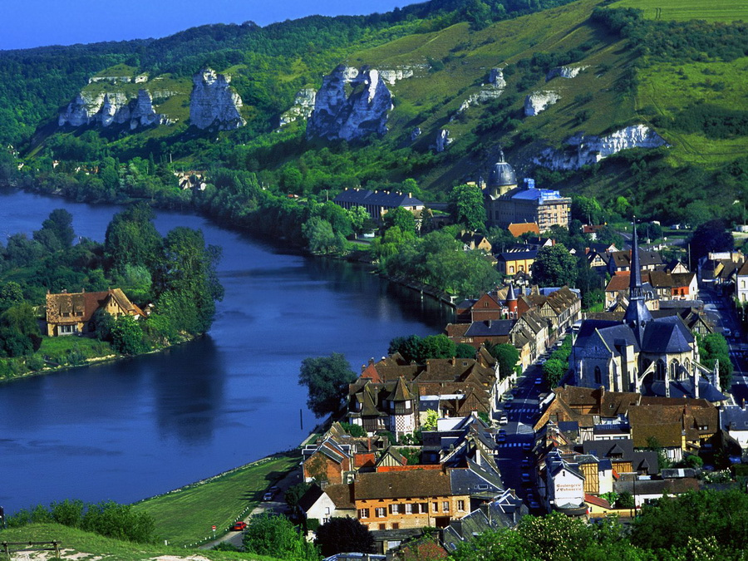
Франция – это самая очаровательная и красивая страна Европы. Здесь собрано редкое культурное наследие, горные пейзажи белоснежных Альп, средневековые замки и великолепные дворцы завораживают своей красотой.

Slide 3
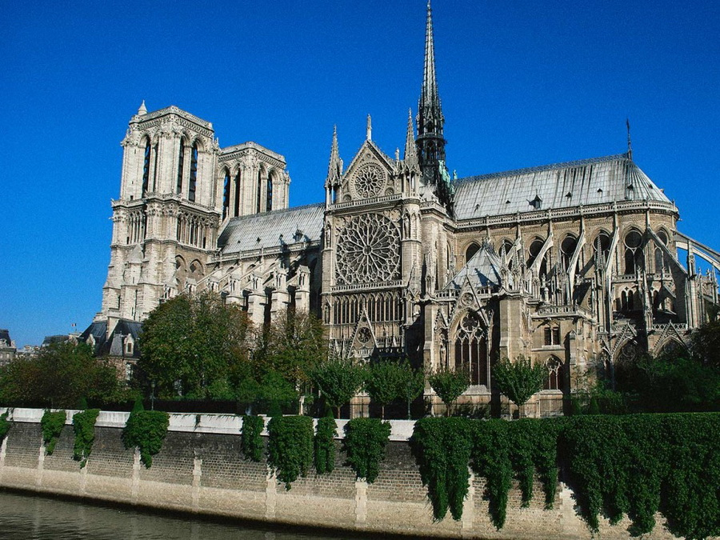
Париж – столица Франции с X в. Красивые места и исторические памятники встречаются в Париже буквально на каждом шагу, и перечислять их можно бесконечно: Остров Сите – центр города, на котором стоит знаменитый Собор Парижской Богоматери – шедевр готической архитектуры, воспетый в своих творениях многими писателями и художниками.

Slide 4
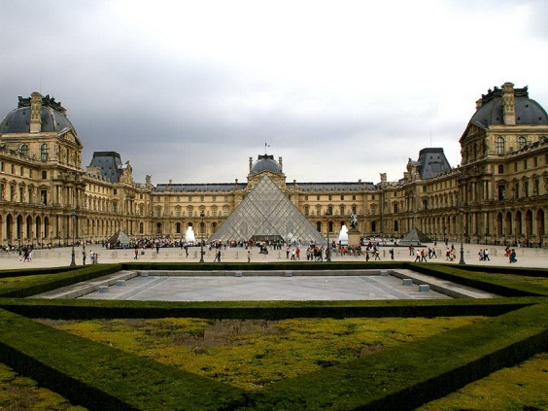
На правом берегу Сены сосредоточены главные достопримечательности Парижа. Самый известный и крупный музей мира – бывшая королевская резиденция Лувр, собравший в своих стенах более 300 тысяч работ разных эпох и стилей. Триумфальная арка на площади Шарля де Голля, самая красивая улица Франции и мира – Елисейские поля с Елисейским дворцом (резиденция Президента), площадь Согласия с древнеегипетской Луксорской колонной, оперный театр Гарнье – самый большой в мире, восхитительно красивый сад Тюильри.

Slide 5
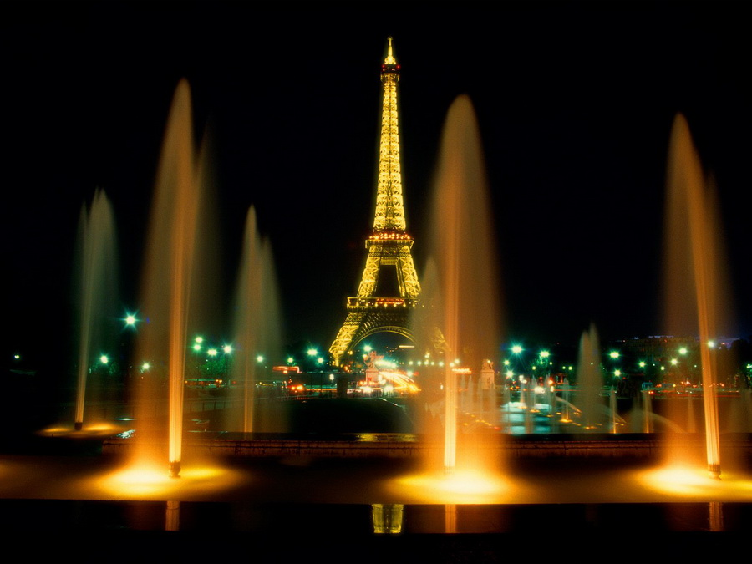
Левый берег Сены приютил символ Парижа – Эйфелеву башню. Она является одной из самых известных и посещаемых достопримечательностей Европы. Также она является самым высоким зданием Франции. Её высота составляет 32.3 м, что примерно равно 70-этажному зданию! На территории достопримечательности постоянно функционирует 2 ресторана, почта, лифты и многое другое.

Slide 6
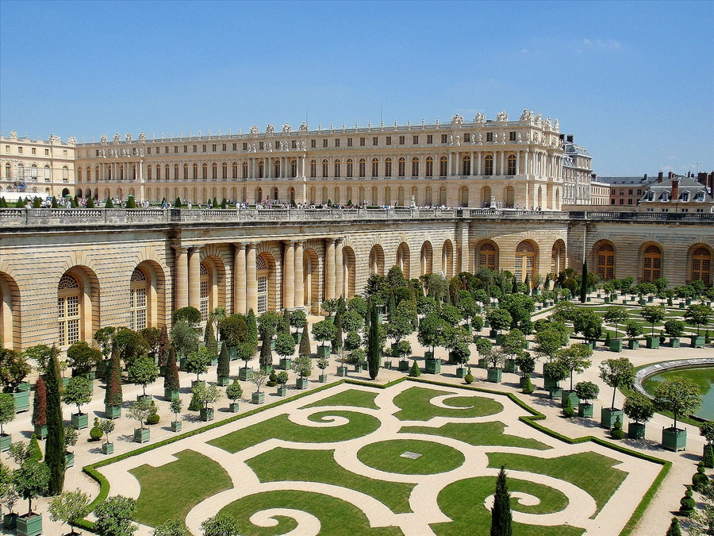
Версаль. Это известный всему миру пригород Парижа, одно из самых красивых мест во Франции. Великолепный образец дворцово-паркового искусства долгое время был резиденцией французских королей. Версальский дворец, перестроенный Людовиком XIV из обычного охотничьего домика в роскошную резиденцию, – один из самых больших в мире, его длина составляет 680 м., а парк раскинулся практически на 100 га.

Slide 7
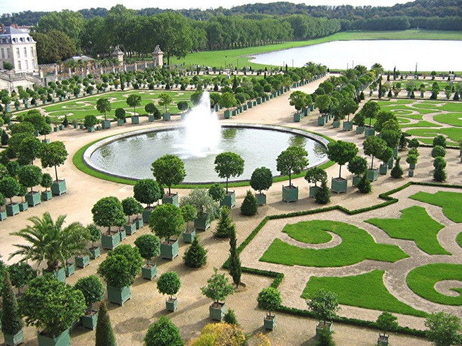

Slide 8
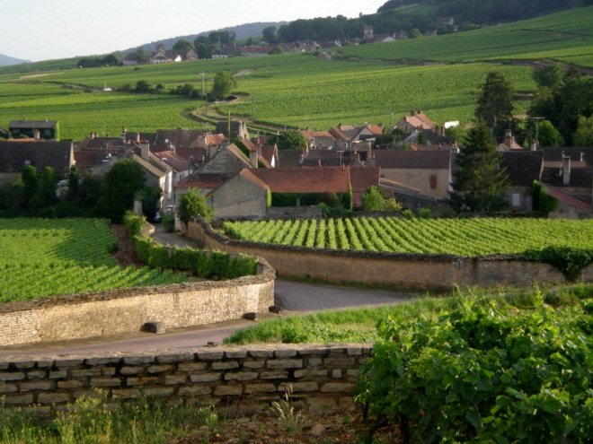
Бургундия Одна из исторических провинций Франции в бассейне реки Сены знаменита своими виноградниками и озерами, пастбищами и лугами, старинными замками, церквями, винодельческими и кулинарными традициями

Slide 9
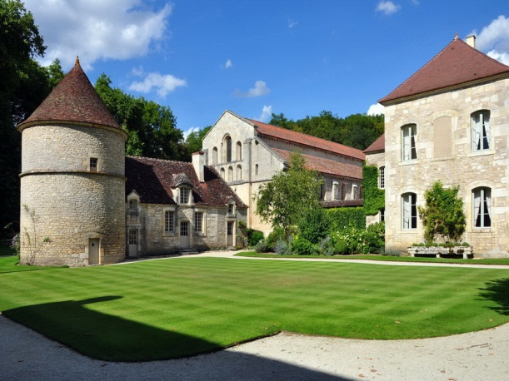
Исторические памятники Бургундии разбросаны по всей ее территории – аббатство Фонтеней (с 1981 г. под защитой ЮНЕСКО), величественная крепость — замок Коше (XI в.), замок Сент-Пуэнт и множество других средневековых памятников архитектуры.

Slide 10
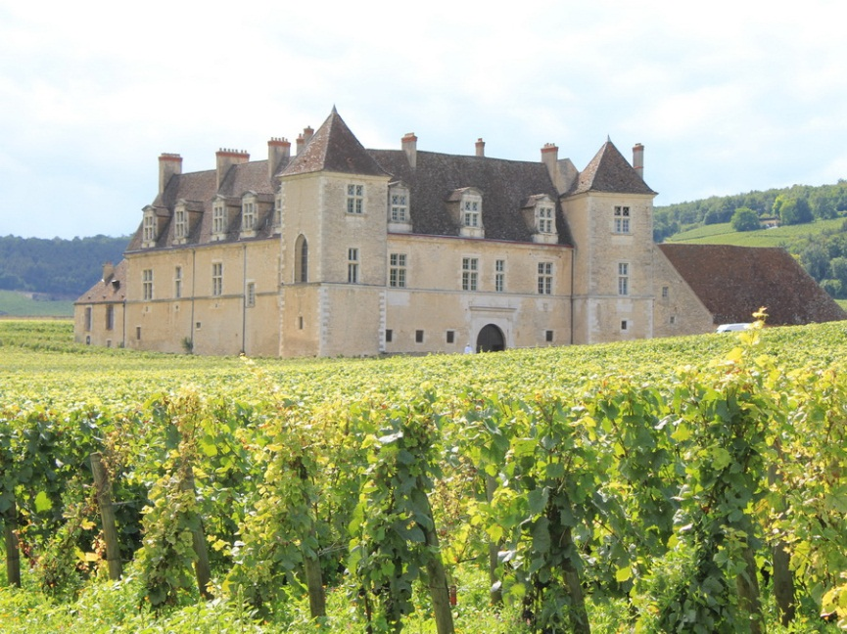
Главная ценность Бургундии – виноделие, центрами которого считаются известные с давних пор древний Бон и Шабли, где расположено аббатство Сито, монахи которого поставляли к королевскому столу вина «Шабли».

Slide 11
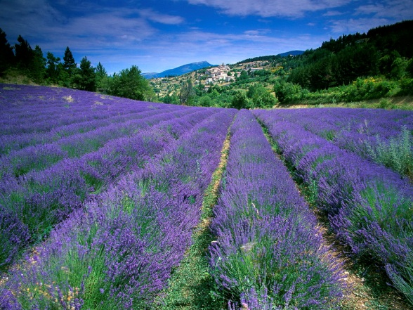
Прованс Прованс считают самой красивой провинцией Франции – она соединяет в себе великолепные пляжи и красивые бухты, зеленеющие Альпийские склоны, холмы и виноградные долины, оливковые рощи и очаровательные деревушки, знаменитые замки. Особо красив Прованс летом, когда зацветают его знаменитые лавандовые поля.

Slide 12
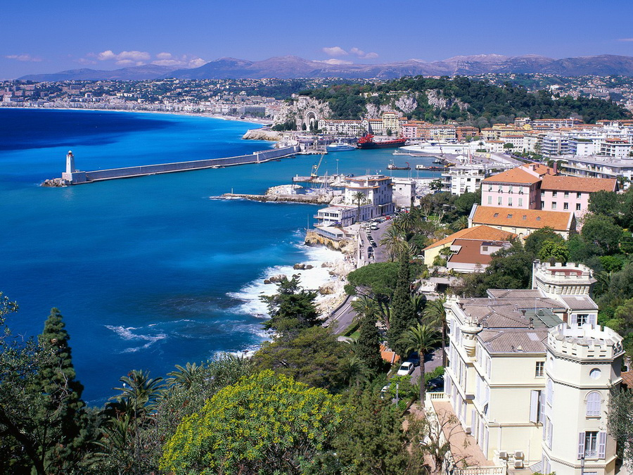
Исторические места Прованса – средневековый порт Вье-Порт в Марселе, папский дворец в Авиньоне и мост Сент-Бенезе. Привлекает туристов и Лазурный берег, включающий в себя знаменитые города-курорты Ницца, Сен-Тропе, Канны и княжество Монако. Здесь расположено множество вилл знаменитостей всего мира и родовые имения многих королевских родов Европы.

Slide 13
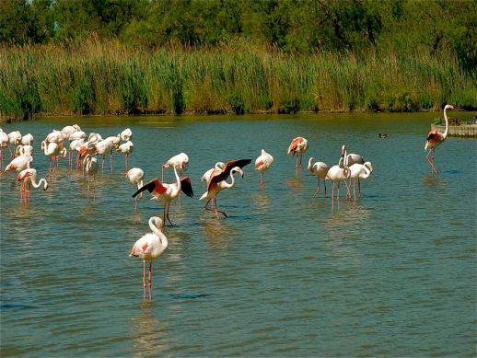
Камарг Камарг – знаменитый биосферный заповедник Франции. На его соленых озерах нашли пристанище розовые фламинго и более 300 видов перелетных птиц, водяные черепахи и бобры. В этом месте обитают и знаменитые белые лошади, пасущиеся на заливных лугах Камарга.

Slide 14
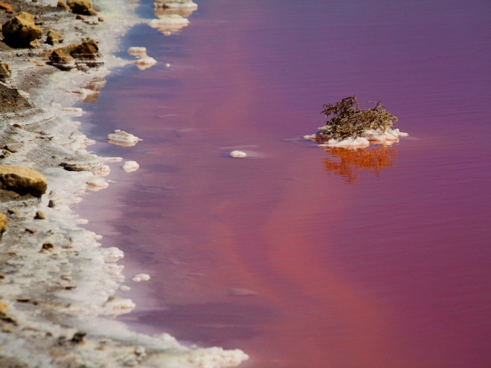
Здесь находится и еще одно интересное место – соляные поля, ставшие центром добычи соли в древности и средние века. Этот край нетронутой природы привлекает творческих людей своими неприветливыми, но очаровательными пейзажами – солончаки и тростниковые болота, пустынные пляжи и насквозь продуваемые ветрами ущелья.

Slide 15
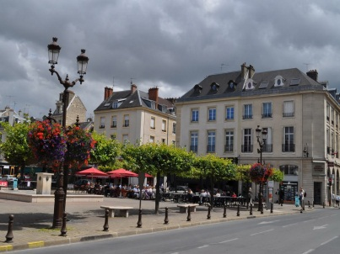
Реймс – город королей Реймс – один из главных исторических центров Франции и место ее рождения. Именно в этом месте в 496 г. н.э. принял христианство и короновался на трон первый король франков Хлодвиг. После этого в Реймсе приняли миропомазание на трон 25 французских королей. Здесь находится Собор Реймской Богоматери (1210-1275 гг.), в котором и проходила коронация. Собор вместе с архиепископским дворцом То, внесены во Всемирное наследие ЮНЕСКО.

Slide 16
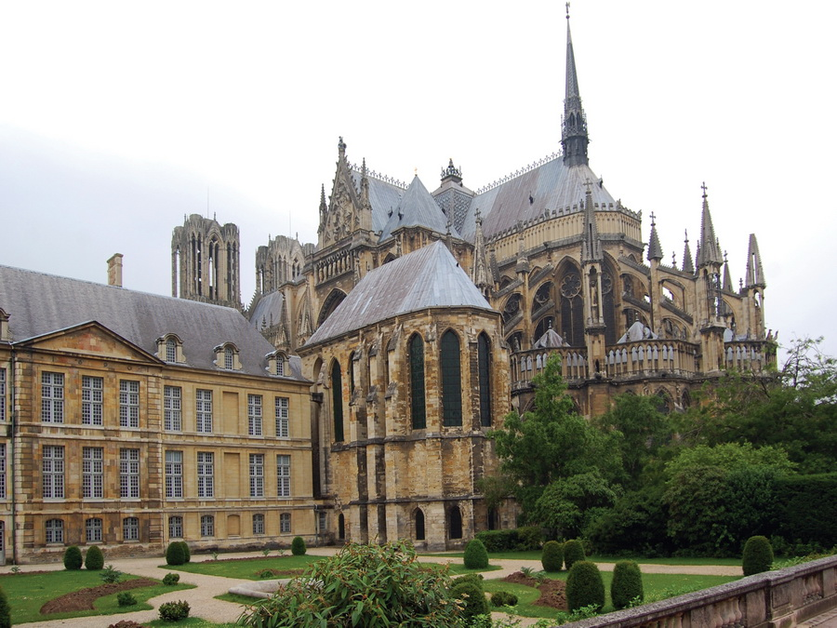

Slide 17
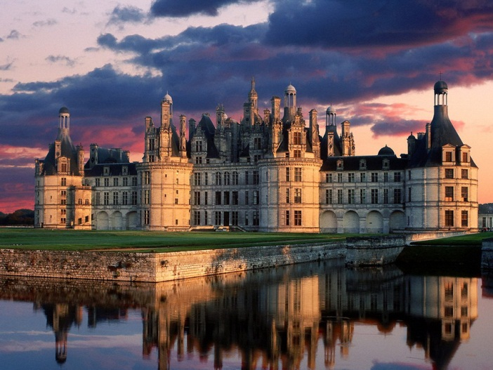
Долина Луары Долину реки Луара во Франции часто называют Долиной замков, на ее территории находится около 60 красивых архитектурных творений разных веков: мрачные цитадели Ланже и Шинон; замки Шенонсо (Замок дам), Шамбор (возводимый изначально под руководством Леонардо да Винчи, самый большой архитектурный комплекс в долине) и Азе-ле-Ридо эпохи Ренессанса; классический Вилландри; величественный королевский замок Блуа (его четыре крыла символизируют 4 эпохи и 4 стиля – готика, поздняя готика, ренессанс и классика); средневековый королевский замок Амбуаз и другие исторические места.

Slide 18
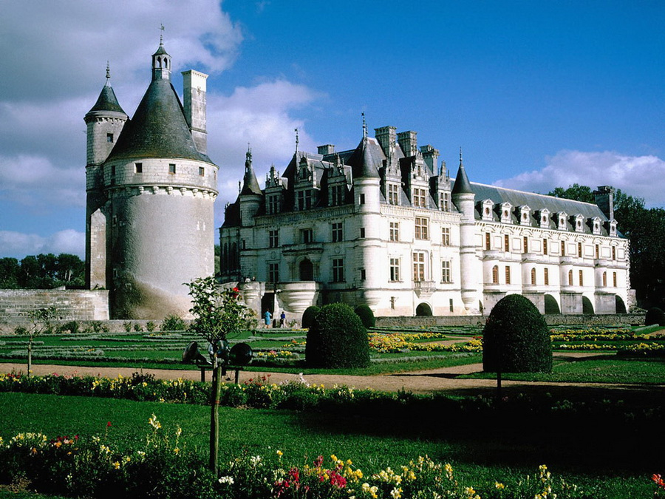

Slide 19
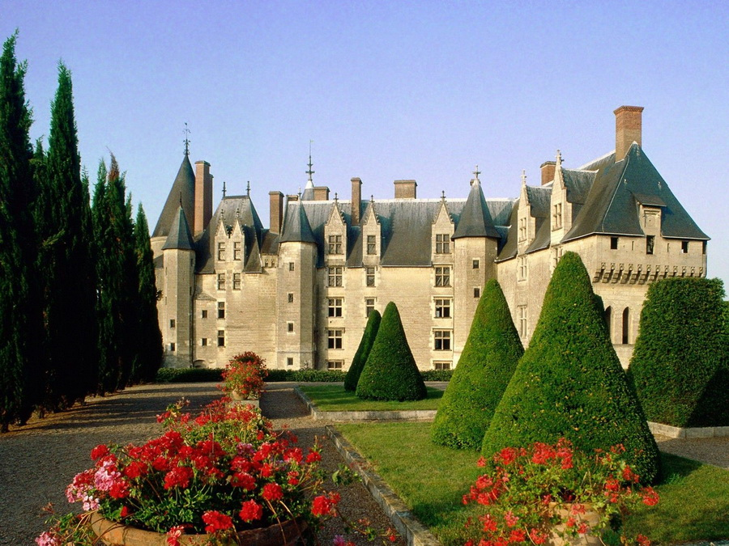

Slide 20
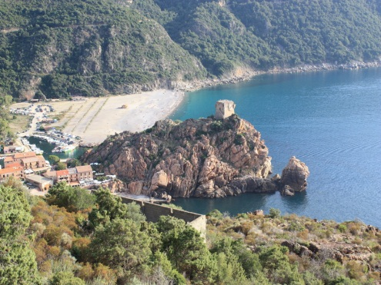
Остров Корсика Остров Корсика известен всему миру в первую очередь, как родина Наполеона. Но помимо этого остров великолепен своей природной красотой в уникальных сочетаниях: реки с разноцветной галькой, гранитные скалы залива Порто, тихие бухты и подводные гроты, пустыня Агриата и ореховые рощи на хребте Кастаньичча, горная дубовая долина Гуиззани и горные озера Агриат надолго запомнятся гостям Франции.

